Slide 1





TRƯỜNG TIỂU HỌC ÁI MỘ A
NHIỆT LIỆT CHÀO MỪNG QUÝ THẦY CÔ
ĐẾN DỰ GIỜ LỚP 1
MÔN: TiẾNG ViỆT – LỚP 1
Phân môn: Tập Đọc
Ngoan

Slide 2




Gà con qua cầu

Slide 3

Đi
Qua
Đi
Qua
Đi
Qua
Đi
Qua

Slide 4

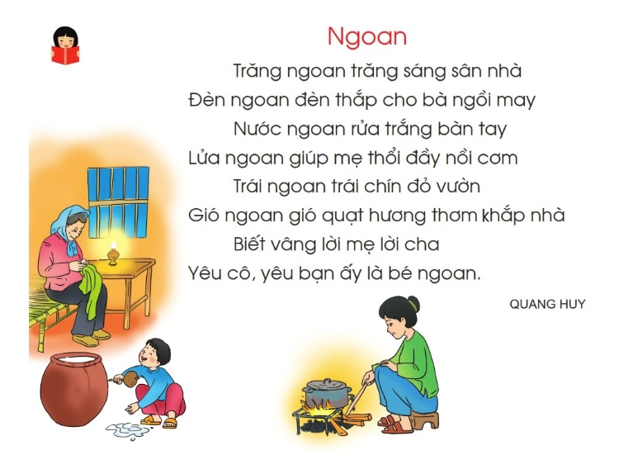
Quay
Lại

Slide 5
Bài thơ khen những
vật gì ngoan?
Trăng, đèn, nước, lửa, trái, gió
Quay
Lại

Slide 6
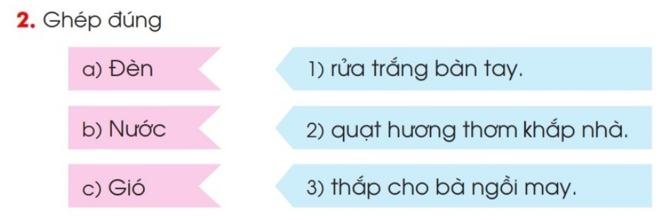
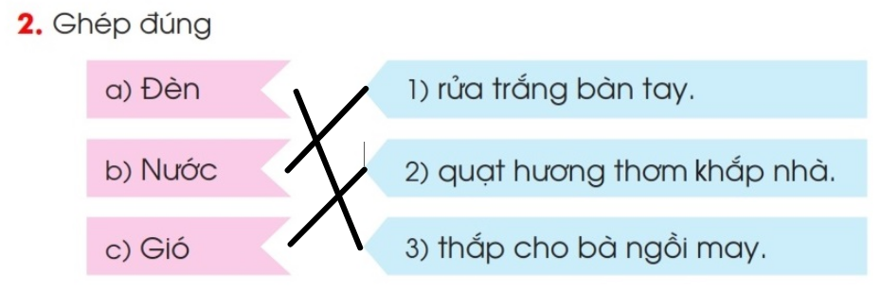
Quay
Lại

Slide 7
Thế nào là em bé ngoan
Biết vâng lời mẹ cha, yêu cô, yêu bạn
Quay
Lại

Slide 8


HẸN GẶP LẠI

